Slide 1
Git 版本控制
許展源

Slide 2
VCS
Version Control System （版本控制系統）

Slide 3

為什麼？
當你撰寫程式時，如果你想備份，你會怎麼做？
複製一份備份
另一份備份
更多備份

Slide 4
會發生什麼事？
很多備份檔

Slide 5





會發生什麼事？
很多備份檔，而且不知道哪份有什麼問題

Slide 6



會發生什麼事？
跟別人合作時……

Slide 7
為什麼要版本控制
「凡走過必留下痕跡」
改了東西，不會改不回來
「三個臭皮匠勝過一個諸葛亮」
大家一起改，還能清楚知道對方改了什麼

Slide 8

什麼是「版本」？
版本 1
版本 2
版本 3
版本 4
版本 5
2017/11/5
2017/12/23
2018/5/6
2018/8/30
2018/9/2

Slide 9


VCS (Version Control System) （版本控制系統）
合作
儲存版本
回復先前的版本
了解曾發生過什麼
備份
Notes:
https://www.git-tower.com/learn/git/ebook/en/desktop-gui/basics/why-use-version-control

Slide 10
Git
一款分散式版本控制系統

Slide 11
Git
https://git-scm.com/
一款分散式的版本控制系統
在多人合作時，追蹤檔案變更，並使合作順利
處理從小專案到超大專案的所有內容

Slide 12
Local Repository
本地儲存庫

Slide 13
檔案狀態
Working 工作區
Staging 暫存區
Repository 儲存庫
add
commit
checkout

Slide 14
Remote Repository
遠端儲存庫

Slide 15
為何需要遠端儲存庫？
遠端儲存庫
防止資料意外流失
備份
協作
本地儲存庫
本地儲存庫

Slide 16
檔案狀態
Working 工作區
Staging 暫存區
Local Repository 本地儲存庫
Remote Repository 遠端儲存庫
add
commit
push
checkout
fetch
clone / pull

Slide 17
哪裡有遠端儲存庫的服務可用？
GitHub: https://github.com/
GitLab: https://gitlab.com/
更多 Git Hosting

Slide 18
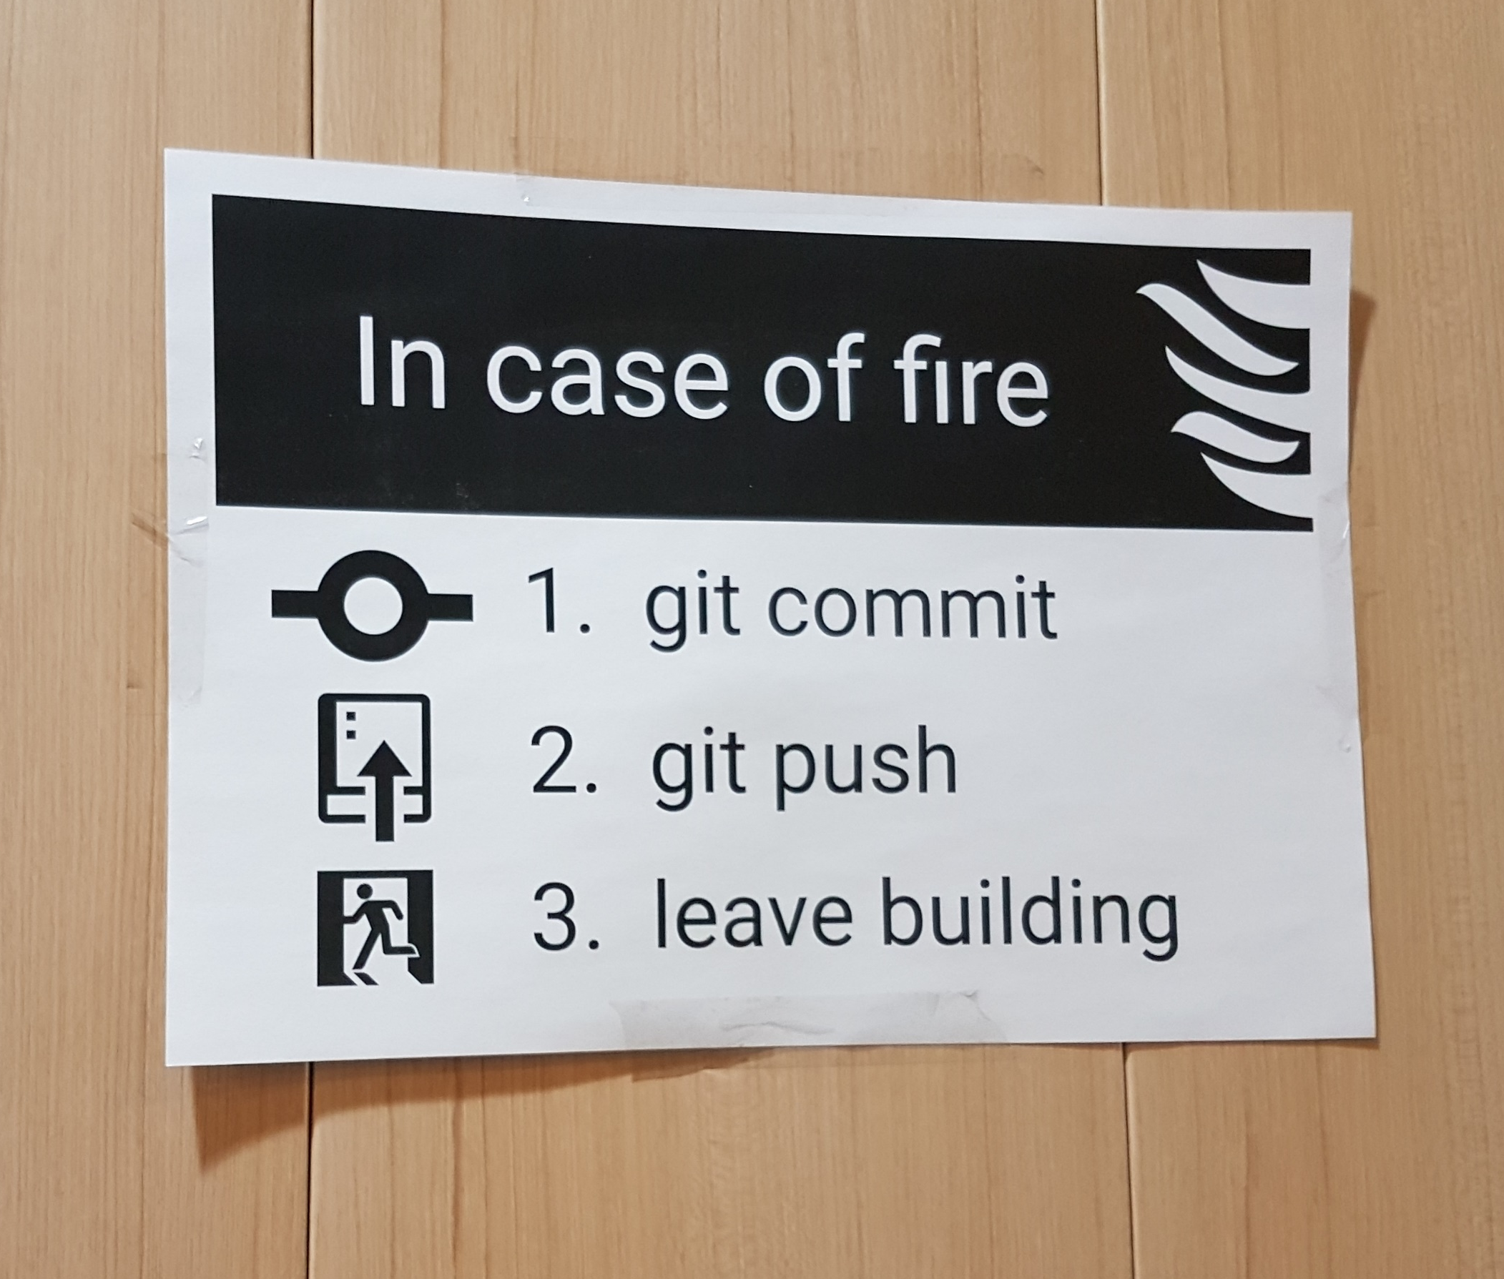
遠端儲存庫
火災發生時，你該怎麼做？

Slide 19
GitHub
一個存放 Git 儲存庫的網站

Slide 20
GitHub
一個存放 Git 儲存庫的網站
方便查看檔案的修改紀錄
使專案的協作更加方便

Slide 21
Git & GitHub
Git
https://git-scm.com/
軟體
版本控制系統
GitHub
https://github.com/
商業網站
Git Hosting （放置 Git 儲存庫的網站）

Slide 22

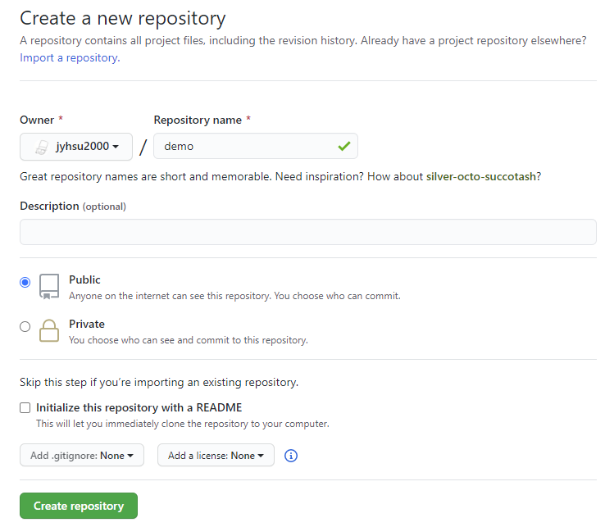
建立 GitHub 專案
進入 GitHub 首頁
點擊右上角加號中的 New repository
填寫儲存庫名稱
點擊 Create repository 建立專案

Slide 23
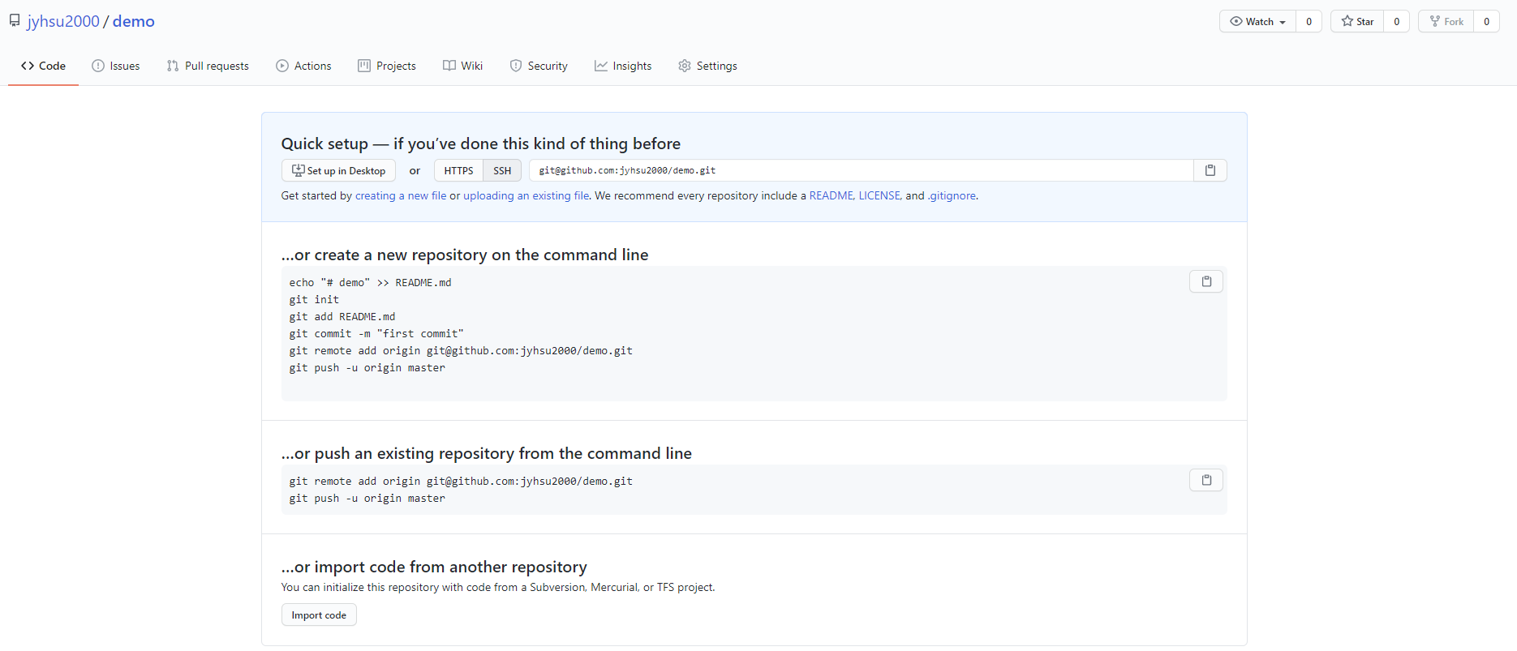
專案建立後的畫面

Slide 24
個人專案＆小組專案
個人專案
課堂練習、Lab…等
小組專案 ← 用其中一個人的個人專案也可以
小組專題

Slide 25
將其他組員設定為協作者
由小組專案擁有者在小組專案操作即可
點擊 Settings → Manage access 進入協作者設定頁面
輸入組員帳號，並按下 Add collaborator
等待組員接受邀請
可請組員收信並點擊通知信件中的連結， 或點擊 Copy invite link 複製連結請組員點擊
組員點擊 Accept invitation 接受邀請連結，並成為協作者

Slide 26

登記小組＆專案網址
每組填寫一份即可
https://forms.gle/Gfq7kDwH4hUfLC6V6

Slide 27
GitKraken
一款 Git GUI 客戶端

Slide 28
為何使用圖形化介面？
方便操作
不用背大量指令
避免對初學者造成太大壓力

Slide 29
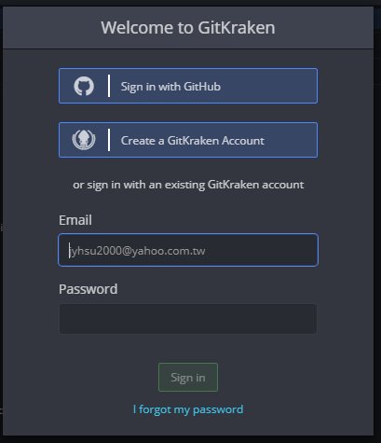
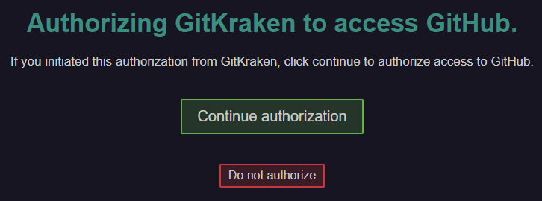
安裝 GitKraken
直接從官方網站下載並安裝 https://www.gitkraken.com/
使用 GitHub 帳號登入

Slide 30
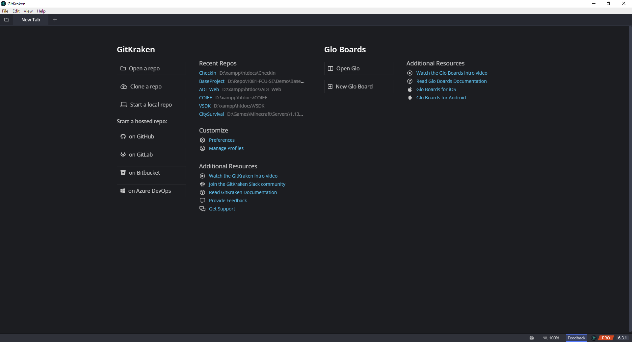
GitKraken 介面

Slide 31
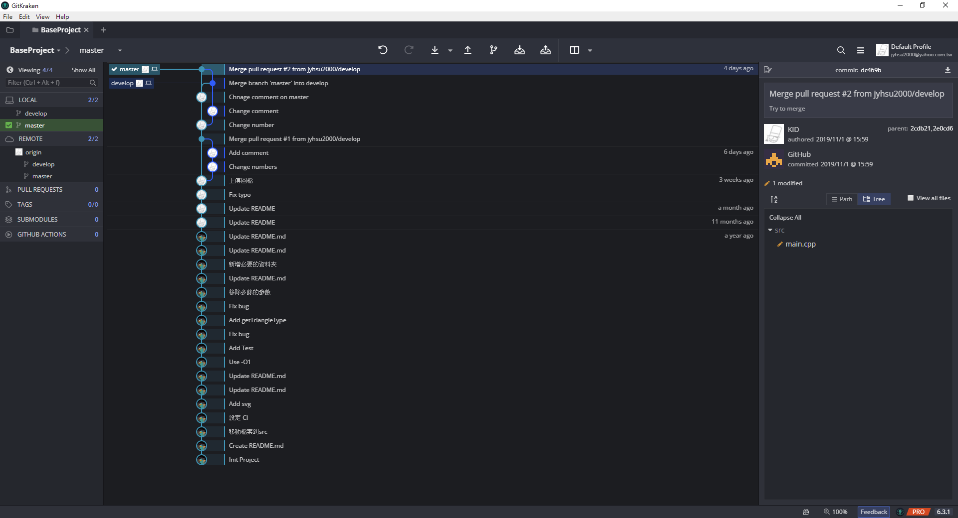
GitKraken 介面

Slide 32
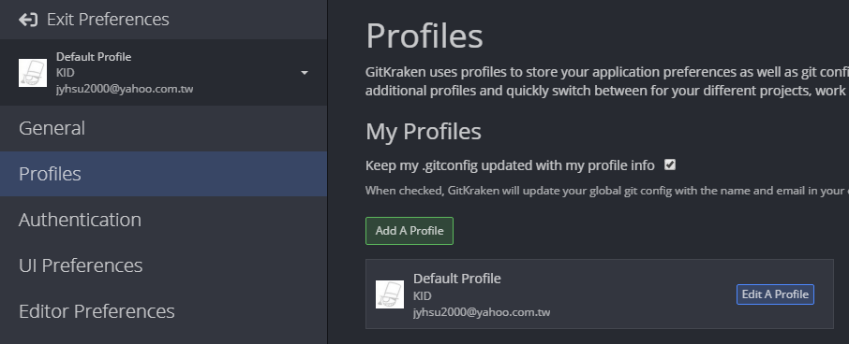
設定個人檔案
進入 File → Preferences… → Profiles
確認個人資料（暱稱 ＆ E-mail）是否自動由 GitHub 帶入
若無自動帶入，則請自行新增一組

Slide 33
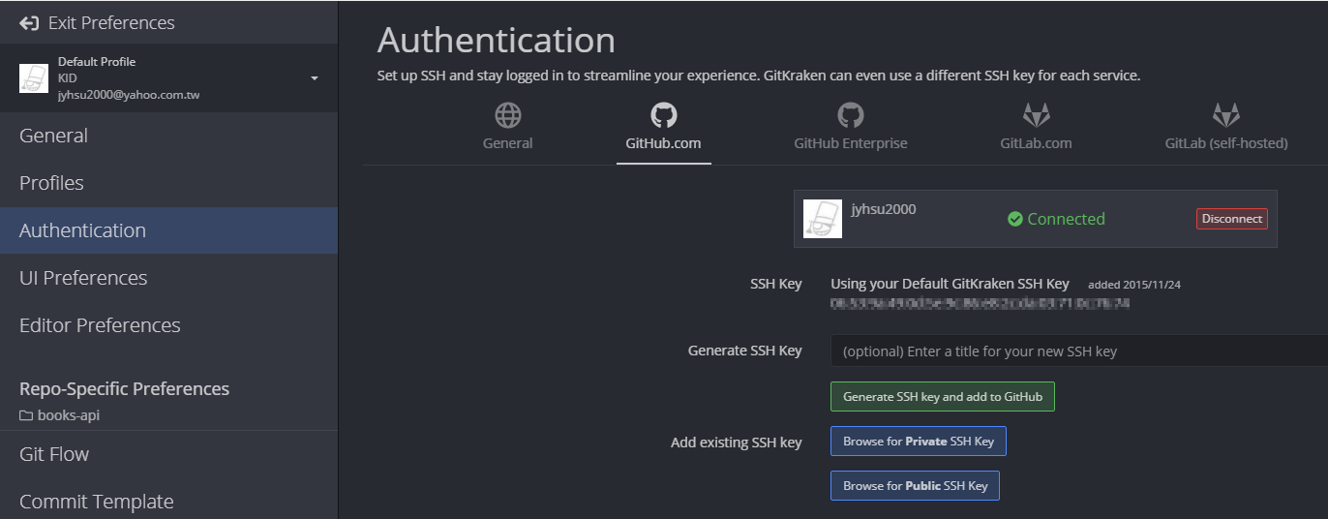
連結 GitHub
進入 File → Preferences… → Authentication → GitHub.com
確認已連結 GitHub 帳號

Slide 34
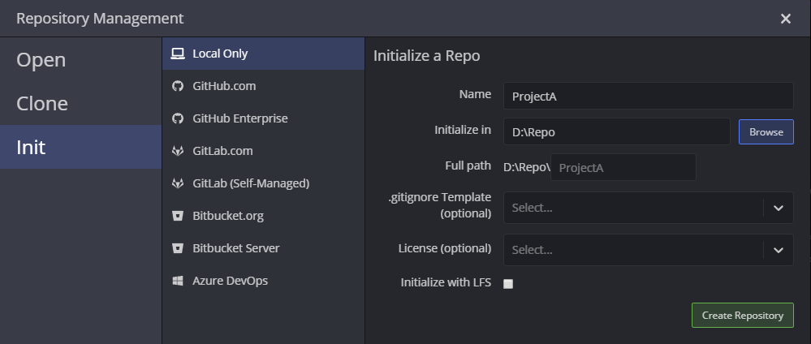
建立新專案（Init）
這次用不到，只是順便放給大家看一下
將指定資料夾初始化為一個新的 Git 儲存庫

Slide 35
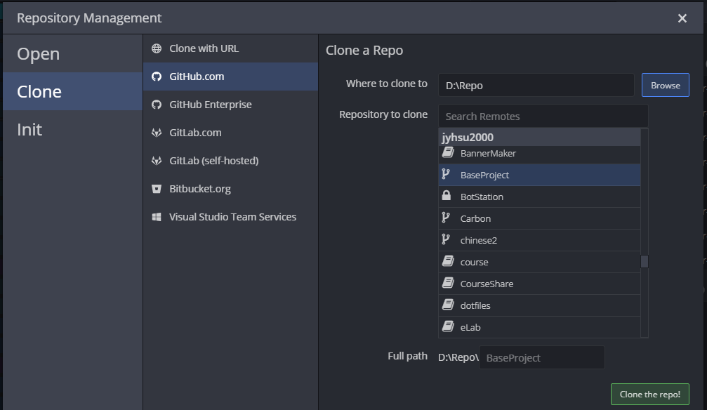
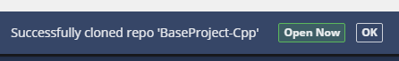
將專案複製至電腦（Clone）
還記得我們在更前面建立了一個專案嗎？
進入 File → Clone → GitHub.com
選擇要放置的資料夾路徑
選擇前面建立的個人專案
按下 Clone the repo!
Clone 完成後，點擊 Open Now

Slide 36
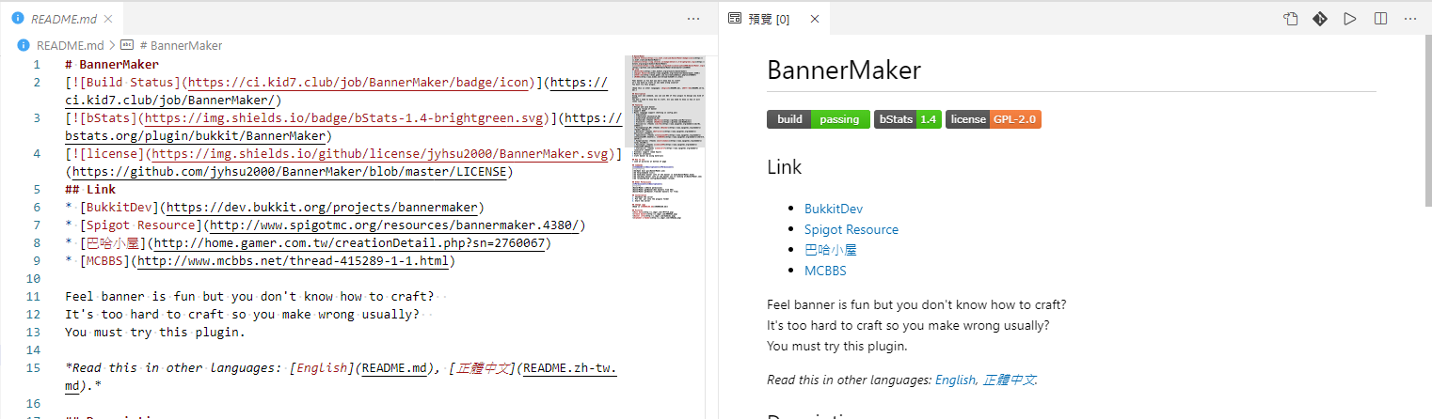
建立 README
專案的說明文件，概略說明專案內容
支援多種格式，主流為 Markdown，根據平台不同，亦有些許差異。 GitHub 使用的是 GitHub Flavored Markdown
Make a README

Slide 37
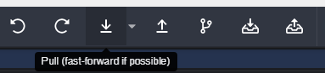
將專案更新至最新狀態（Pull）
點擊工具列的 Pull，會將遠端儲存庫同步至本地儲存庫
除了 Clone 那次之外，建議每次開始工作時都按

Slide 38
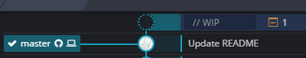
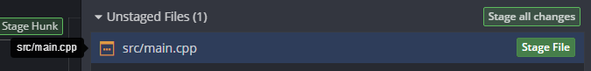
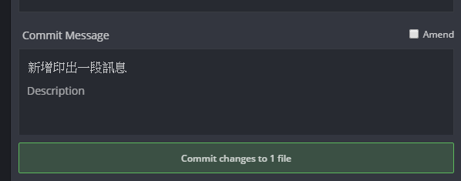
將變更寫入本地儲存庫（Add & Commit）
修改檔案後，在中間可看到還未寫入儲存庫的變更
點擊後，可於右側區塊檢視詳情
點擊 Stage 可將檔案變更由「工作區」新增至「暫存區」
在 Commit Message 的 Summary 撰寫變更的內容
點擊 Commit changes to N files， 將「暫存區」的變更寫入「儲存庫」

Slide 39
Commit 技巧
每次 Commit 只針對一件事
於 Commit Message 清楚說明做了些什麼，中英文皆可
如何寫一個 Git Commit Message

Slide 40
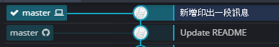
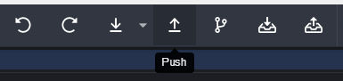
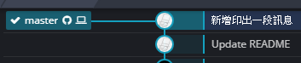
將本地儲存庫同步到遠端儲存庫（Push）
Commit 之後，可從紀錄區塊發現，本地儲存庫與遠端儲存庫的差異
點擊 Push 將本地儲存庫同步至遠端儲存庫

Slide 41
VSCode
編輯器也能進行 Git 操作

Slide 42
Git Client
純粹的 Git Client
git 指令
Git GUI Client（GitKraken、SourceTree、gitk…等）
Tig
IDE 或編輯器的功能
VSCode
Jetbrains 的各種 IDE

Slide 43
使用 IDE 或編輯器的功能
編輯專案時，方便直接操作
無須多個軟體切來切去
與編輯器高度整合

Slide 44
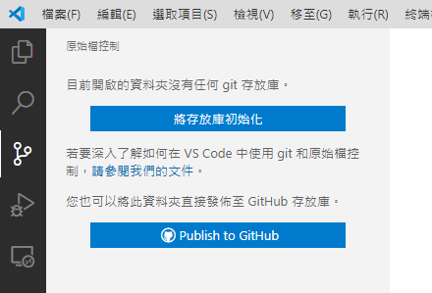
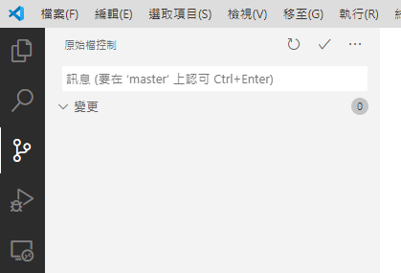
建立新專案（Init）
切換至「原始檔控制」頁面
點擊「將存放庫初始化」

Slide 45
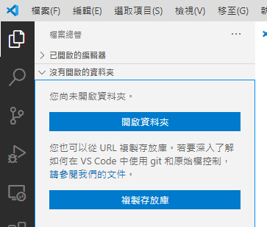
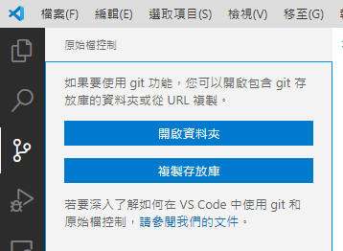
將專案複製至電腦（Clone）
在「檔案總管」或「原始檔控制」頁面
點擊「複製存放庫」

Slide 46
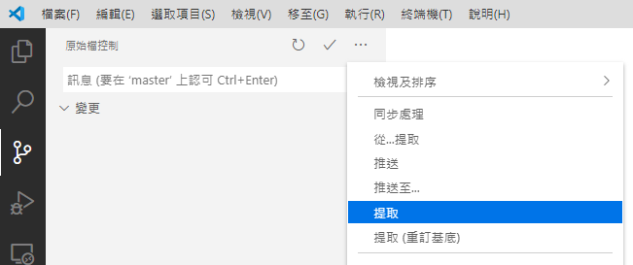
將專案更新至最新狀態（Pull）
點擊「檢視及更多動作…」
選擇「提取」

Slide 47
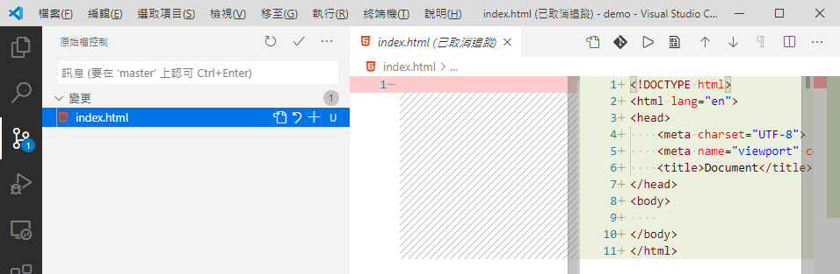
將變更寫入本地儲存庫（Add & Commit）
修改檔案後，在左側可看到還未寫入儲存庫的變更
點擊後，可於右側區塊檢視詳情
點擊「暫存變更」可將檔案變更由「工作區」新增至「暫存區」
在「訊息」撰寫變更的內容
點擊「認可」，將「暫存區」的變更寫入「儲存庫」

Slide 48
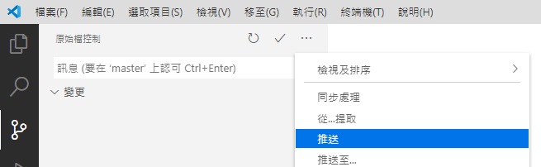
將本地儲存庫同步到遠端儲存庫（Push）
點擊「推送」將本地儲存庫同步至遠端儲存庫

Slide 49
IDE 或編輯器的 Git 功能的問題？
中文翻譯缺乏一致性，各家有各家的翻法
Git 功能不見得全面，但基本的大致都還能做到

Slide 50
.gitignore
那些我想讓 Git 忽略的東西

Slide 51
忽略清單（.gitignore）
不想透過 Git 追蹤的檔名或路徑
環境設定
帳號、密碼、API Key…等機敏內容
暫存檔、Log…等不必追蹤的內容
不會出現在 status 中，add 亦不會加入
已追蹤的檔案不受 .gitignore 影響

Slide 52
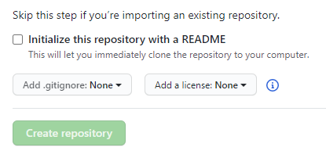
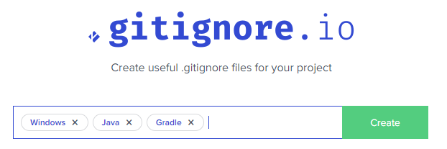
建立忽略清單
自己手動建立 ← 很累，不推
建立 GitHub 專案時，使用 GitHub 功能建立
由 GitHub 提供的範例中尋找
利用 gitignore.io 產生 ← 超方便

Slide 53
忽略清單放哪裡
~/.gitignore
home 路徑下，對所有 Git 專案有效
project/.gitignore
專案路徑，對專案有效，可令該檔隨該專案到處走
project/folder/.gitignore
專案的下層資料夾，只對該資料夾及其子資料夾有效

Slide 54
忽略清單的寫法
每行一項
可僅列出檔名，或使用相對路徑
# 開頭表示註解
* 表示任意字元，? 表示任意單一字元（不含斜線）
** 表示任意層級資料夾
如 [a-zA-Z] 等中括號形式可匹配字元範圍或多種字元
! 表示反向邏輯，也就是不要忽略

Slide 55
Branch
分支

Slide 56

什麼是分支？（Branch）
branch B
master
branch A

Slide 57
何時需要使用分支？
新增功能
移除功能
開發
測試
協作

Slide 58
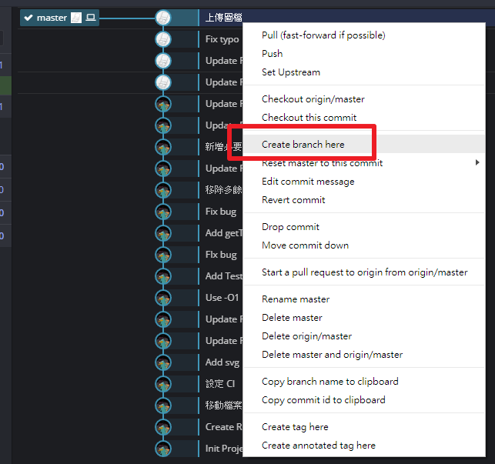
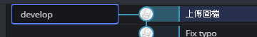
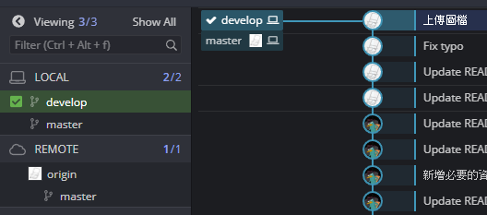
嘗試建立 Develop 分支
也就是所謂的開發線
對欲新增分支的 commit 右鍵 選擇 Create branch here
輸入分支名稱「develop」並 Enter
將會建立分支並切換過去

Slide 59
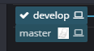
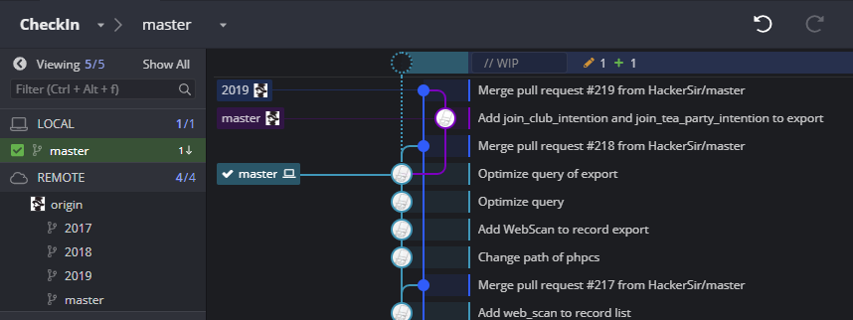
切換分支（Checkout）
任何 commit，只會套用在目前所在的分支上
目前所在分支會以「✓」標示
對分支名稱雙擊，即可快速切換分支

Slide 60
合併分支（Merge）
branch B
master
branch A

Slide 61
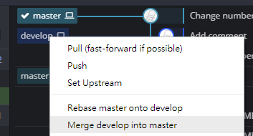
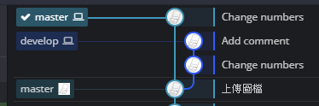
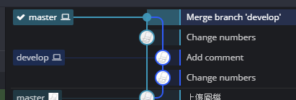
合併分支（Merge）
將來源分支合併到目標分支
先切換到目標分支
對來源分支右鍵 點選 Merge develop into master （直接拖曳來源分支至目標分支亦可）
合併完成，目標分支會指向合併後版本，來源分支不會改變

Slide 62

衝突
現實總是沒那麼順利

Slide 63
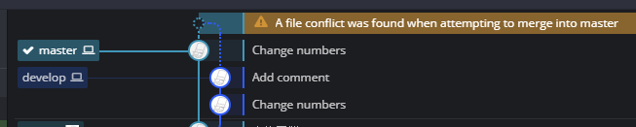
衝突
Git 能自動處理大多數合併情況
修改到同一檔案的同一部份時，才會發生需人工處理的衝突
解決衝突
修正衝突檔案
add 並 commit

Slide 64
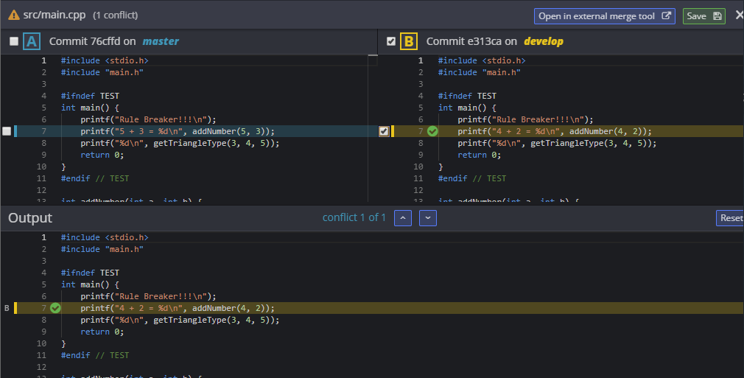
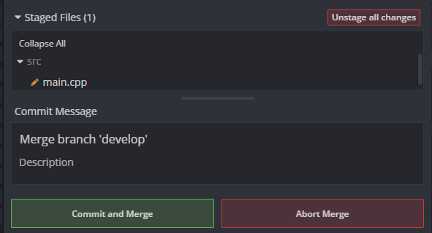
解決衝突
勾選衝突段落欲保留版本
點擊右上方 Save
Commit and Merge

Slide 65
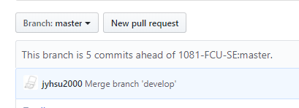
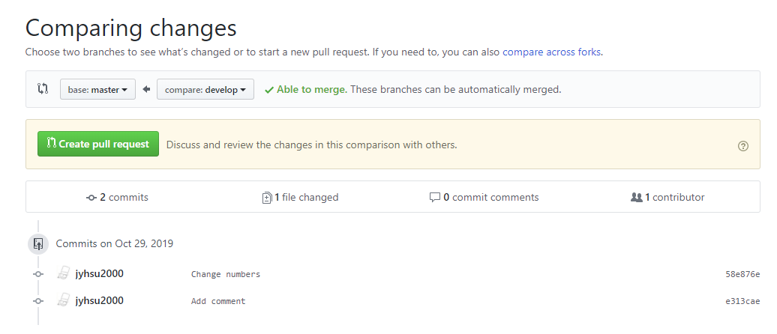
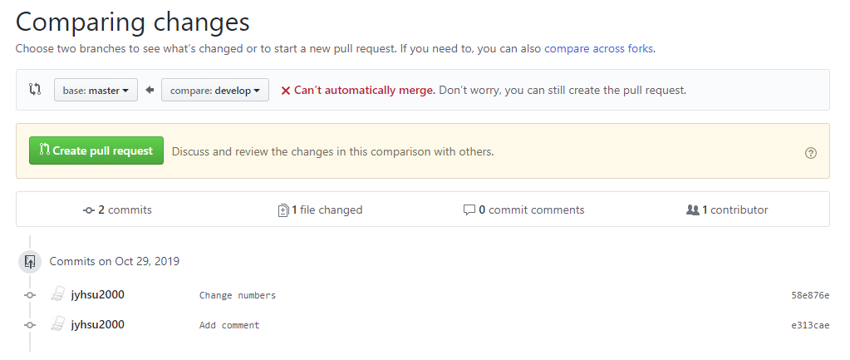
拉取請求（PR，Pull Request）
在 GitHub 上合併分支
在來源專案的來源分支，點擊 New pull request
確認來源分支、目標分支、修改內容等
Create pull request

Slide 66
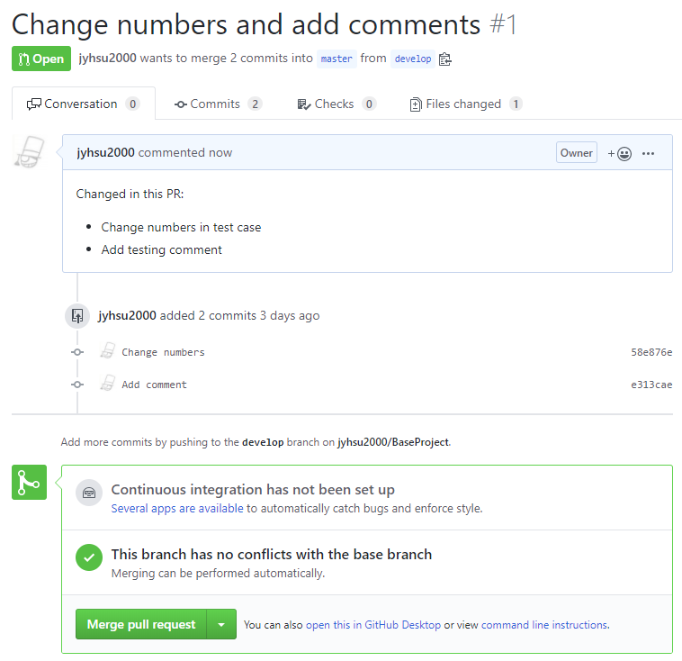
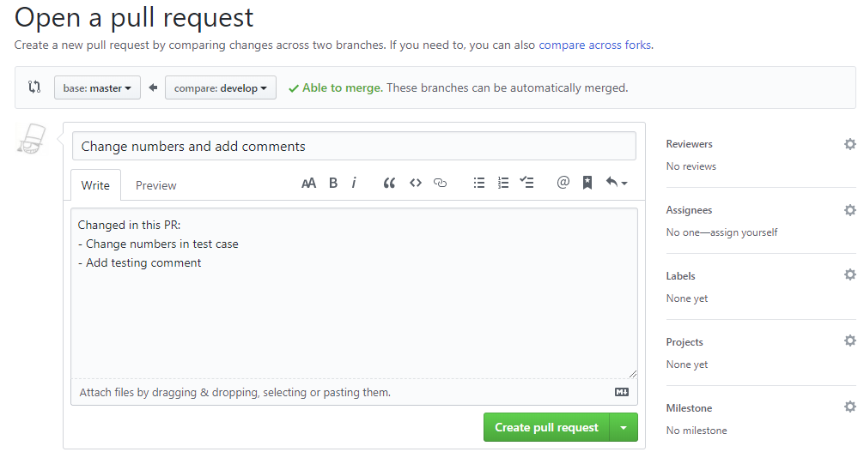
拉取請求（PR，Pull Request）
在 GitHub 上合併分支
撰寫標題與內文，描述修改了什麼
Create pull request

Slide 67
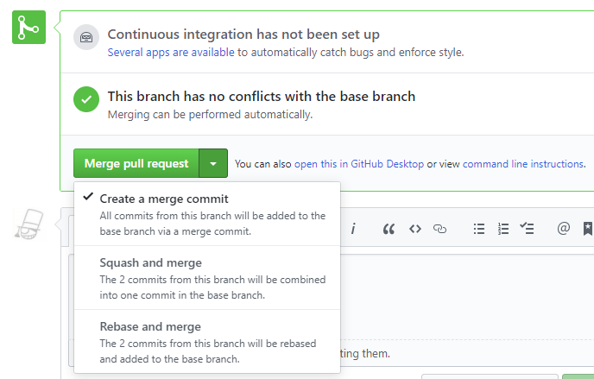
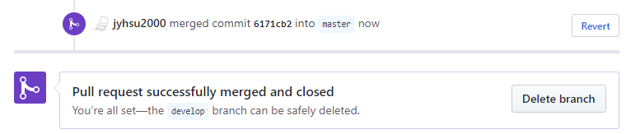
拉取請求（PR，Pull Request）
在 GitHub 上合併分支
討論並做出對應修改
接受 Pull Request
視情況選擇是否刪除來源分支

Slide 68
工作流程（Workflow）
Git flow
GitHub flow

Slide 69

Git Flow
主要分支
master（主線）
develop（開發線）
支援分支
Feature branches（功能線）
Release branches（釋出線）
Hotfix branches（熱修復線）

Slide 70
GitHub Flow
建立一個分支（同專案建立分支或 Fork 出去）
修改檔案
發出 Pull Request
討論並適時在該分支做出適當修改
合併 Pull Request

Slide 71
總結
VCS
Git
GitHub
GitKraken
Workflow
這些領域都很廣，相關知識也很多
這次講的都只是基礎中的基礎而已
想深入了解可參閱課程提供的相關資源

Slide 72
相關資源
Git Tutorial ← 自學手冊
如何寫一個 Git Commit Message
30 天精通 Git 版本控管
連猴子都能懂的Git入門指南
為你自己學 Git
Try Git
Git-it
GitHub Guide
寫給大家的 Git 教學
[Git]GitKraken 強大的剛剛好的Git GUI神器(1)基本篇
[Git]GitKraken 強大的剛剛好的Git GUI神器(2)進階篇-GitFlow、Commit Template和衝突管理
[Git]GitKraken 強大的剛剛好的Git GUI神器(3)遠端篇
Google ← 大部分問題的答案這邊都有

